Slide 1
Bonjour!
mardi, le vingt et un février

Slide 2
Travail de cloche
L’Abbé se présent à Edmond en disant « Je suis un savant ». Si vous étiez emprisonnée au Château d’If, comment vous présenteriez-vous à un autre forçat?

Slide 3
Bonjour!
mardi, le vingt et un février

Slide 4
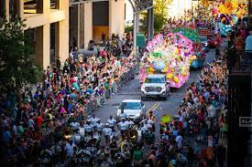
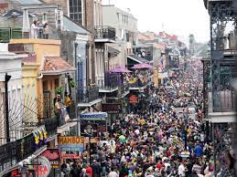
The celebration of Mardi Gras in Mobile and in New Orleans reflects their history as formerly French cities.

Slide 5
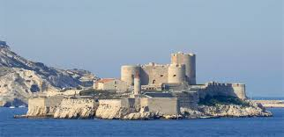

Slide 6
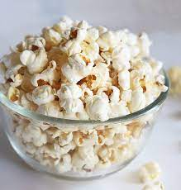

Slide 7
Devoirs

Slide 8
Billet de sortie
Que voulez-vous étudier avec l’abbé Faria? Porquoi?

